Slide 1

2026년 오픈소스 개발자대회
Firecrab
멀티 AI 에이전트 구축과
서버리스 배포·운영을 위한 플랫폼
JustForFun
접수번호 3633
Notes:
발표 시간 10초
안녕하세요. 멀티 AI 에이전트 구축과 서버리스 배포·운영을 위한 플랫폼, Firecrab을 소개하겠습니다.
설명 범위
프로젝트명과 핵심 주제를 소개한다. 멀티 AI 에이전트 구축과 서버리스 배포·운영을 위한 플랫폼이라는 점을 짚는다.
출처
https://github.com/SteelCrab/firecrab/blob/main/public-docs/guides/ai-sandbox.md
https://github.com/SteelCrab/firecrab/blob/main/public-docs/guides/multihost.md
https://github.com/SteelCrab/firecrab/blob/main/public-docs/guides/service-state.md
https://github.com/SteelCrab/firecrab/blob/main/public-docs/development/canvas-sandbox-contract.md

Slide 2




팀 소개
JustForFun
기획
설계
문제 정의·기능 범위
MicroVM·클러스터 구조
박용현
개발
검증
Rust API·React 웹 콘솔
테스트·시연 환경
2
Notes:
발표 시간 20초
JustForFun의 박용현입니다. 프로젝트의 기획과 설계, 개발과 검증을 담당했습니다. AI 작업 환경과 서비스 운영을 함께 관리하는 데 초점을 맞췄습니다.
설명 범위
팀명은 JustForFun이다. 박용현이 기획·설계·개발·검증을 담당한다. 기획은 문제 정의와 기능 범위, 설계는 MicroVM과 클러스터 구조, 개발은 Rust API와 React 웹 콘솔, 검증은 테스트와 시연 환경을 중심으로 설명한다.
역할 아이콘
기획은 노트, 설계는 자, 개발은 코드, 검증은 체크로 표시한다. 기존 기능 페이지와 같은 IconPark 2톤 구성과 선 굵기를 사용한다.
IconPark · Apache-2.0
https://github.com/bytedance/IconPark/blob/master/packages/svg/src/icons/Notepad.ts
https://github.com/bytedance/IconPark/blob/master/packages/svg/src/icons/Ruler.ts
https://github.com/bytedance/IconPark/blob/master/packages/svg/src/icons/Code.ts
https://github.com/bytedance/IconPark/blob/master/packages/svg/src/icons/CheckOne.ts

Slide 3
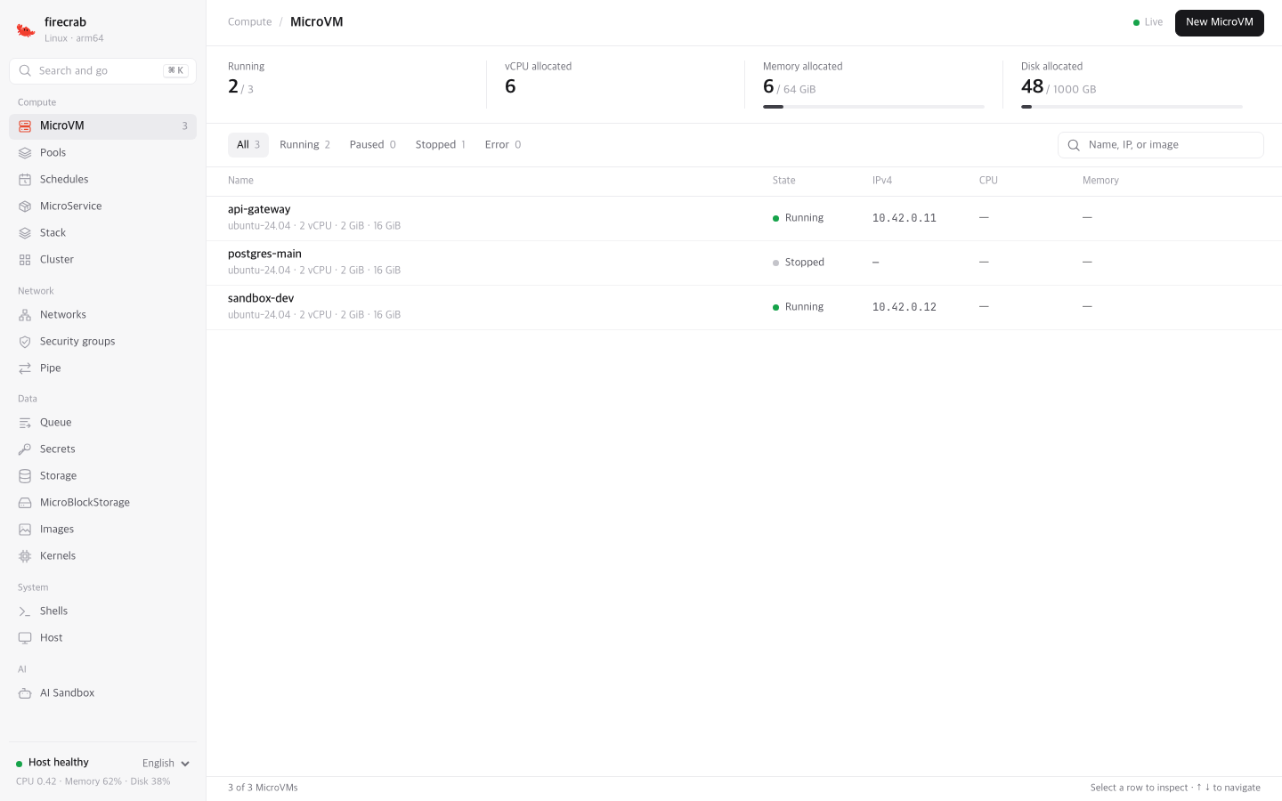
프로젝트 개요
AI 작업과 앱 운영을
한곳에서 관리한다
AI 작업
Sandbox·멀티 에이전트·Canvas
실행 인프라
MicroVM·Cluster
서비스 운영
Deploy·로그·외부 서비스 연결
Firecrab 콘솔 · 예시 데이터
3
Notes:
발표 시간 25초
Firecrab은 AI 작업부터 앱 배포와 운영까지 한곳에서 관리하는 오픈소스 플랫폼입니다.
Sandbox와 Canvas에서 AI 작업과 결과를 다루고, MicroVM과 Cluster에서 실행 환경을 관리합니다. Deploy로 앱을 배포한 뒤에는 로그와 상태를 확인합니다.
이 기능들을 사용자 서버와 클러스터에서 운영합니다. 이런 구성이 필요한 배경부터 보겠습니다.
설명 범위
AI 작업·실행 인프라·서비스 운영을 한곳에서 관리하는 플랫폼이라는 개요를 설명한다. AI 기능에는 Sandbox·멀티 에이전트·Canvas가 있다. 실행 인프라는 MicroVM과 Cluster다. 서비스 운영에는 Deploy·로그·외부 서비스 연결이 있다. 오른쪽 콘솔은 예시 데이터 화면이다.

Slide 4



개발 배경과 목적
AI 작업
실행 환경
배포·운영
대화·코드·결과가
흩어진다
환경과 권한을
따로 구성한다
배포와 상태 확인이
여러 도구에 나뉜다
작업의 맥락과 결과를
다시 연결해야 한다.
작업별 실행 환경과
접근 범위를 직접 맞춘다.
로그·업데이트·서버 상태를
각 도구에서 확인한다.
AI 작업·실행 환경·배포 운영을 한곳에서 관리하는 것이 목표다.
4
Notes:
발표 시간 35초
AI로 코드를 만드는 것만으로 서비스 운영이 끝나지는 않습니다.
도구를 따로 사용하면 대화와 코드, 실행 결과가 흩어집니다. 작업 환경과 접근 권한도 직접 맞춰야 합니다. 배포한 뒤에는 로그와 서버 상태를 여러 도구에서 확인해야 합니다.
Firecrab의 목적은 AI 작업과 실행 환경, 배포·운영을 한곳에서 관리하는 것입니다. 이 구성을 다른 플랫폼과 비교해 보겠습니다.
설명 범위
개별 도구를 따로 운영할 때 생기는 세 가지 불편을 설명한다. 대화·코드·결과가 흩어지고, 실행 환경과 권한을 직접 구성하며, 배포와 상태 확인이 나뉜다. AI 작업·실행 환경·배포 운영을 한곳에서 관리하는 것이 개발 목적이다. 권한 설정과 배포 검토는 사용자가 관리한다.
출처
https://github.com/SteelCrab/firecrab/blob/main/README.md
https://github.com/SteelCrab/firecrab/blob/main/public-docs/guides/dashboard.md
https://github.com/bytedance/IconPark/blob/master/LICENSE

Slide 5





플랫폼 비교
주요 사용 범위와 기본 운영 방식으로 보는 차이
플랫폼 | 주요 사용 범위 | 기본 운영 위치
Firecrab | AI 작업·MicroVM·앱 운영 | 사용자 서버·클러스터
Replit | AI 앱 개발·배포 | Replit 관리 인프라
Modal | AI 연산·함수·Sandbox | Modal 관리 인프라
Vercel | 웹·함수·AI Sandbox | Vercel 관리 인프라
Fly.io | VM·앱 배포·운영 | Fly.io 관리 인프라
Coolify | 앱·DB·서비스 배포 | 사용자 서버
Firecrab의 초점
보유 인프라 활용
내 서버·클러스터에서
AI 작업과 앱 운영
실행·반영 경계 관리
MicroVM 격리 실행과
검토 후 코드 반영
운영 구조 수정·확장
공개 코드와 문서로
환경에 맞게 확장
AI 작업·VM 격리·앱 운영을 내 인프라에서 함께 관리
5
Notes:
발표 시간 35초
비교 기준은 주요 기능과 운영 위치입니다.
Replit, Modal, Vercel, Fly.io는 각 플랫폼이 관리하는 인프라에서 개발이나 실행, 배포 기능을 제공합니다. Coolify처럼 사용자 서버에서 운영하는 플랫폼도 있습니다.
Firecrab은 보유한 서버와 클러스터에서 AI 작업, MicroVM 격리, 앱 운영을 함께 관리하는 데 초점을 둡니다. 공개 코드를 수정해 운영 환경에 맞게 확장할 수도 있습니다.
이 기능들이 어떻게 구성되는지 보겠습니다.
설명 범위
주요 기능과 기본 운영 위치를 비교한다. Firecrab은 보유 인프라에서 AI 작업·MicroVM 격리·앱 운영을 함께 관리하는 구성에 초점을 둔다. Coolify도 사용자 서버에서 운영한다. 개별 기능의 독점이나 수치 성능 순위로 설명하지 않는다.
출처
https://docs.replit.com/learn/projects-and-artifacts/replit-deployments
https://modal.com/docs/guide
https://modal.com/docs/guide/sandbox-networking
https://vercel.com/docs/sandbox
https://vercel.com/changelog/vercel-sandboxes-ga
https://docs.fly.io/machines
https://coolify.io/docs/choose-your-path
https://coolify.io/docs/usage
https://github.com/SteelCrab/firecrab/blob/main/public-docs/guides/ai-sandbox.md
https://github.com/SteelCrab/firecrab/blob/main/public-docs/guides/multihost.md
https://github.com/SteelCrab/firecrab/blob/main/LICENSE
https://replit.com/
https://replit.com/public/icons/favicon-prompt-192-rebrand.png
https://modal.com/
https://modal.com/assets/favicon.svg
https://vercel.com/
https://assets.vercel.com/image/upload/q_auto/front/favicon/vercel/apple-touch-icon-256x256.png
https://fly.io/
https://fly.io/phx/ui/images/favicon/apple-touch-icon-3e4c9ce127b5cd6f5516638d4bbf1dd5.png?vsn=d
https://coolify.io/
https://coolify.io/android-launchericon-512-512.png

Slide 6




올인원 통합 구조
Firecrab
AI 기능
실행 인프라
서비스 운영
Deploy
AI Sandbox
MicroVM
배포·업데이트
작업·검토
가상머신 격리
운영·복구
상태·복구
AI Canvas
Cluster
협업 AI 작업 공간
호스트·VM 배치
PIPE
외부 서비스
6
Notes:
발표 시간 30초
Firecrab의 구조는 세 영역으로 나눌 수 있습니다.
AI 기능에는 작업을 실행하고 검토하는 Sandbox와 협업 공간인 Canvas가 있습니다. 실행 인프라에는 MicroVM과 여러 호스트를 관리하는 Cluster가 있습니다. 서비스 운영에는 배포와 업데이트, 상태 확인과 복구 기능이 있습니다.
작업 결과와 실행 환경, 배포 상태를 같은 콘솔에서 확인하고 관리합니다. AI Canvas도 이 안의 AI 기능 중 하나입니다.
먼저 AI Sandbox부터 보겠습니다.
설명 범위
AI 기능, 실행 인프라, 서비스 운영의 통합 구조를 설명한다. Canvas는 AI 기능 중 하나다. 하단 흐름도가 아니라 각 영역의 역할과 통합 범위를 짚는다.
출처
https://github.com/SteelCrab/firecrab/blob/main/public-docs/guides/ai-sandbox.md
https://github.com/SteelCrab/firecrab/blob/main/public-docs/guides/multihost.md
https://github.com/SteelCrab/firecrab/blob/main/public-docs/guides/deploy.md
https://github.com/SteelCrab/firecrab/blob/main/public-docs/development/canvas-sandbox-contract.md

Slide 7
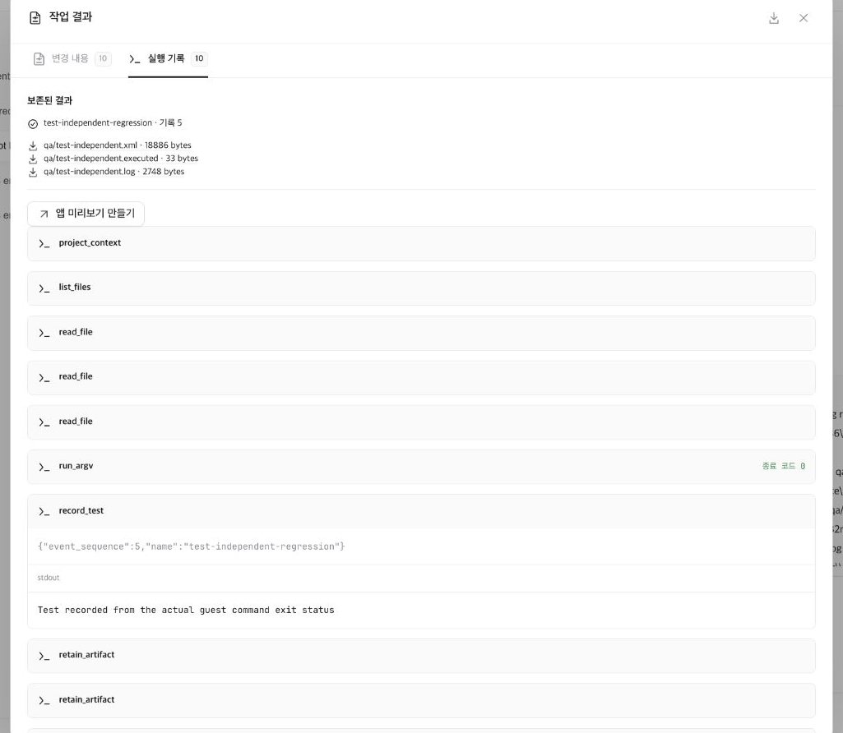
AI Sandbox
대화에서 시작한 작업을
실행 결과와 함께 검토
프로젝트와 모델 선택
프로젝트 사본에서 AI 작업
MicroVM에서 명령·테스트
명령 출력과 테스트 결과 확인
변경 파일과 산출물 검토
선택한 파일만 원본에 반영
AI Sandbox 기능 화면 · 검증용 데이터
7
Notes:
발표 시간 50초
AI Sandbox는 AI가 만든 결과를 실제 실행 결과와 함께 검토하는 기능입니다.
프로젝트와 모델을 선택하면 프로젝트 사본에서 작업을 시작합니다. 명령과 테스트는 선택한 MicroVM에서 실행합니다. MicroVM은 작업 환경을 분리하는 가벼운 가상머신입니다.
사용자는 어떤 파일이 바뀌었는지, 어떤 명령을 실행했는지, 테스트 결과가 무엇인지 확인할 수 있습니다. 검토한 뒤에는 선택한 파일을 원본 프로젝트에 반영합니다.
대화에서 받은 코드와 실행·검토 결과를 같은 작업 기록에서 확인하는 구성입니다.
이제 이런 작업을 여러 에이전트로 나누는 방식을 보겠습니다.
설명 범위
프로젝트 사본에서 AI 작업을 시작한다. 선택한 MicroVM에서 명령과 테스트를 실행한다. 변경 파일과 산출물을 검토한 뒤 선택한 파일을 원본에 반영한다. 화면은 검증용 데이터이며 실제 외부 모델과 게스트 실행의 증거 범위를 구분한다.
출처
https://github.com/SteelCrab/firecrab/blob/main/public-docs/guides/ai-sandbox.md
https://github.com/SteelCrab/firecrab/blob/main/public-docs/assets/sandbox-414-retained-test-result-after-maintenance-ko-2026-10-27.png
https://github.com/SteelCrab/firecrab/blob/main/public-docs/development/ai-sandbox-foundation-qa.md

Slide 8
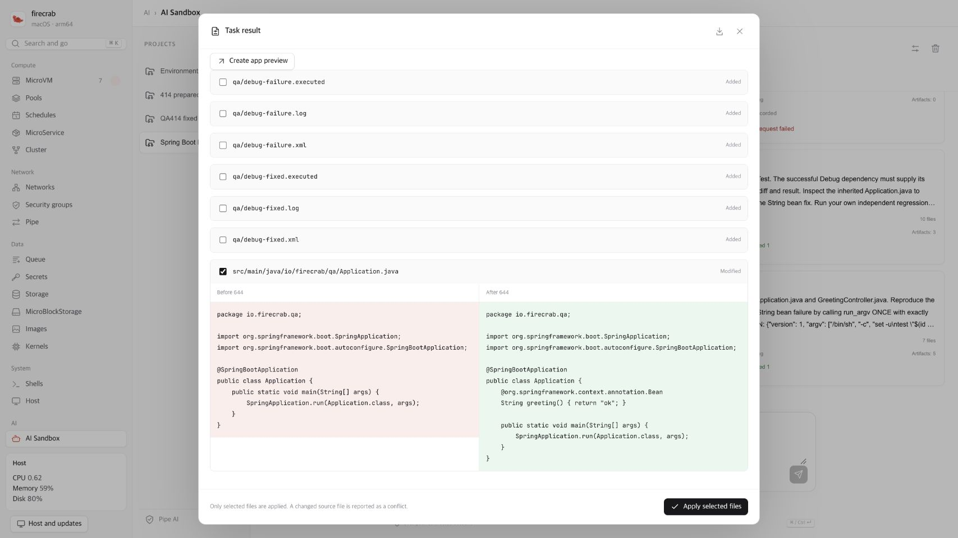
멀티 AI 에이전트
역할별 AI 작업
선행 작업의 결과·변경 파일을
다음 작업의 사본에 전달
실행과 반영 이력 확인
명령·테스트·산출물 기록
역할별 작업 연계 · 프로젝트 실행 순서와 재시도 관리
8
Notes:
발표 시간 40초
작업이 커지면 에이전트마다 역할을 나눌 필요가 있습니다.
예를 들어 로그인 기능을 만든다면, API를 구현하는 작업과 화면을 구현하는 작업을 나눌 수 있습니다. 선행 작업의 결과와 변경 파일은 다음 작업의 사본에 전달합니다.
사용자는 각 작업의 명령과 테스트, 산출물을 확인할 수 있습니다. 무엇을 실행했고 어떤 변경을 반영했는지도 기록으로 확인합니다.
현재 프로젝트 내 실행은 순서대로 진행하며, 재시도는 명시적으로 요청합니다.
이 작업들을 함께 살펴보는 공간이 AI Canvas입니다.
설명 범위
역할별 작업과 결과 전달을 설명한다. 선행 작업의 결과와 변경 파일을 다음 작업에 전달한다. 명령·테스트·산출물 기록으로 실행과 반영을 확인한다. 프로젝트 내 실행은 순서대로 진행하고 재시도는 명시적으로 요청한다.
출처
https://github.com/SteelCrab/firecrab/blob/main/public-docs/development/ai-sandbox-context-coordination.md
https://github.com/SteelCrab/firecrab/blob/main/public-docs/guides/sandbox-environments.md
https://github.com/SteelCrab/firecrab/blob/main/public-docs/guides/ai-sandbox.md

Slide 9
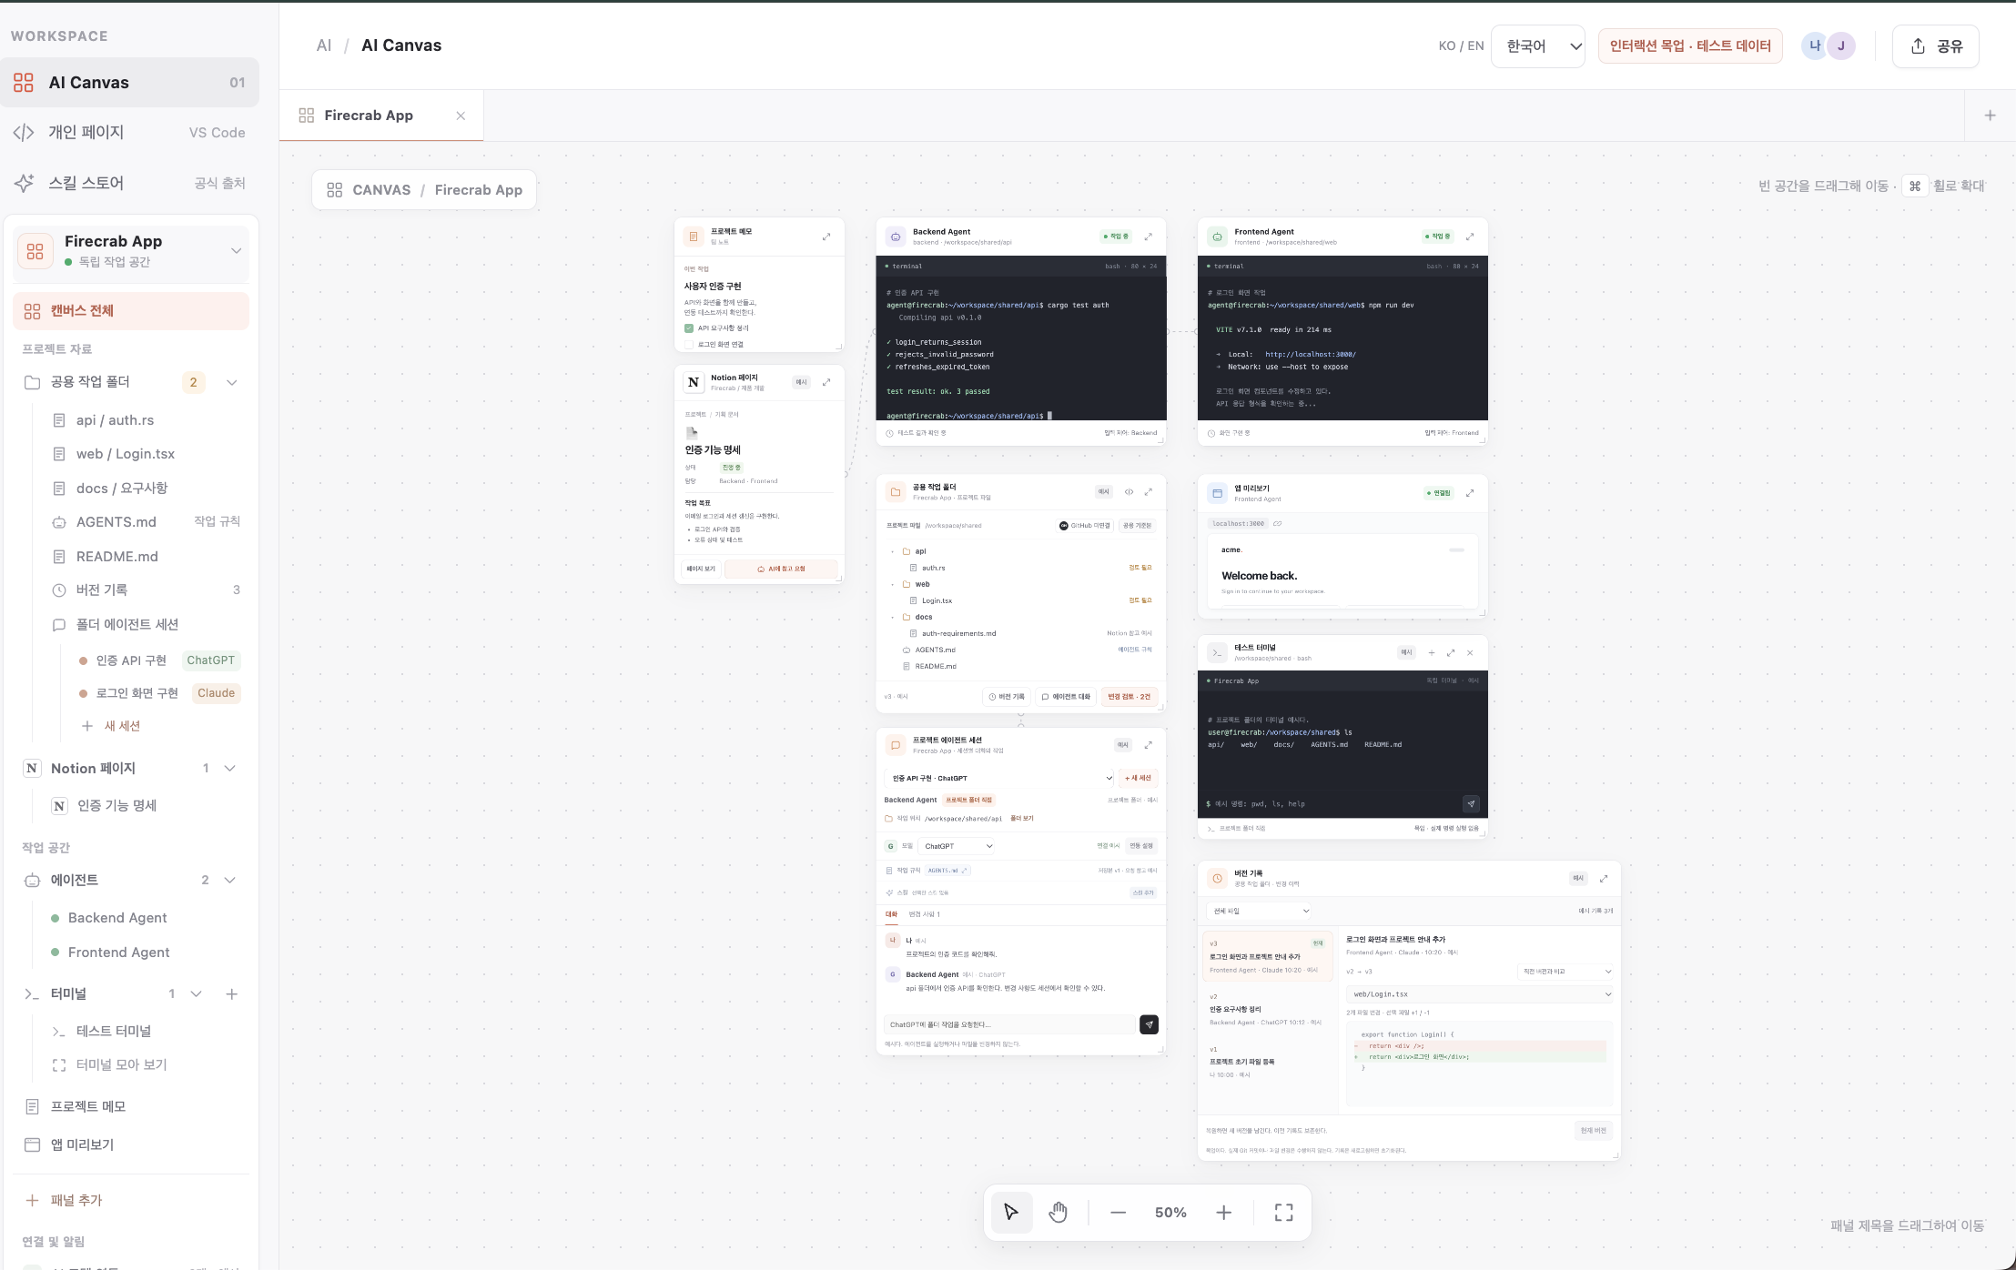
AI Canvas
협업 AI 작업 공간
사람과 AI 에이전트가
대화·파일·결과를 공유
에이전트·터미널
역할별 작업과 실행 결과
공유 파일·문서
작업 자료와 변경 이력 공유
앱 미리보기
작업 결과를 화면에서 확인
AI Canvas 전체 화면 · 인터랙션 목업·테스트 데이터
9
Notes:
발표 시간 40초
AI Canvas는 사람과 AI 에이전트가 함께 쓰는 협업 AI 작업 공간입니다.
지금 보이는 화면은 테스트 데이터로 만든 UI 목업입니다.
왼쪽에는 프로젝트 자료와 작업 목록이 있습니다. 캔버스에는 역할별 에이전트와 터미널, 공유 파일과 문서가 배치되어 있습니다. 앱 미리보기와 변경 기록도 같은 공간에서 확인하는 구성입니다.
사용자가 대화와 파일, 실행 결과를 따로 찾아다니지 않고 작업 맥락을 함께 확인하도록 구성했습니다.
Canvas는 Firecrab의 AI 기능 중 하나입니다. 실제 코드 실행은 Sandbox의 격리 환경에서 다룹니다.
설명 범위
AI Canvas는 사람과 AI 에이전트가 함께 사용하는 협업 AI 작업 공간이다. 프로젝트 자료, 에이전트와 터미널, 공유 파일과 문서, 앱 미리보기와 변경 기록을 짚는다. 사용자 제공 화면 전체를 유지한다. 인터랙션 목업·테스트 데이터 화면임을 밝힌다.
출처
https://github.com/SteelCrab/firecrab/blob/main/public-docs/development/canvas-sandbox-contract.md
https://github.com/SteelCrab/firecrab/blob/main/assets/dashboard/ai-sandbox/README.md
https://github.com/SteelCrab/firecrab/blob/main/assets/dashboard/ai-sandbox/tasks-ko.png
https://github.com/SteelCrab/firecrab/issues/496

Slide 10
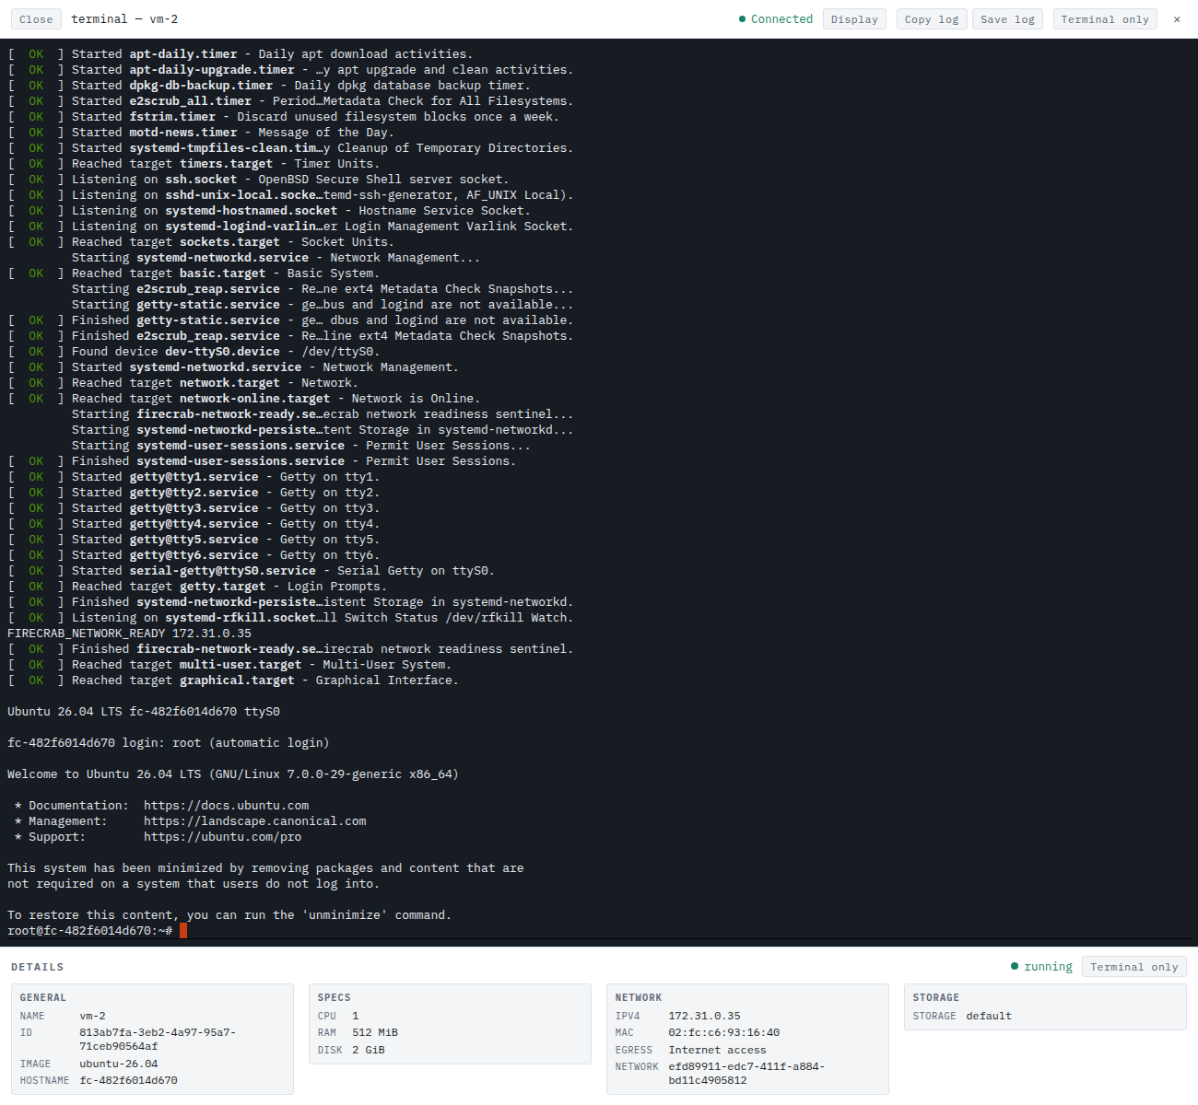
AI 실행 보안
01
별도 게스트 커널
Firecracker·KVM의 MicroVM
02
실행 권한과 연결 범위
전용 사용자·네트워크 규칙
03
AI 자격증명은 API 호스트에
게스트·모델 문맥과 분리
04
검토 후 원본 반영
선택한 변경 파일만 적용
브라우저 시리얼 콘솔 기능 화면
10
Notes:
발표 시간 50초
AI가 만든 코드를 실행할 때는 어디서 실행하고 어디까지 접근할 수 있는지가 중요합니다.
Firecrab은 별도의 운영체제 커널을 가진 MicroVM에서 작업을 실행합니다. 전용 사용자와 네트워크 규칙으로 실행 권한과 연결 범위를 설정합니다.
모델 연결에 사용하는 자격증명은 API 호스트에서 관리하고, 작업용 가상머신과 모델에 전달하는 내용에서 분리합니다.
원본 코드 반영도 별도 단계입니다. 사용자가 변경 내용을 검토하고 적용할 파일을 선택합니다.
격리 실행과 결과 검토를 거쳐 서비스 배포로 이어지는 구성을 보겠습니다.
설명 범위
별도 게스트 커널, 전용 사용자, 네트워크 규칙으로 실행 범위를 나눈다. 알려진 AI 공급자 자격증명은 API 호스트에서 관리한다. 원본에는 검토한 파일을 선택해 반영한다. 모든 보안 위험을 없앤다는 보장으로 설명하지 않는다.
출처
https://github.com/SteelCrab/firecrab/blob/main/public-docs/guides/ai-sandbox.md
https://github.com/SteelCrab/firecrab/blob/main/public-docs/guides/sandbox-environments.md
https://github.com/SteelCrab/firecrab/blob/main/public-docs/reference/architecture.md
https://github.com/firecracker-microvm/firecracker

Slide 11
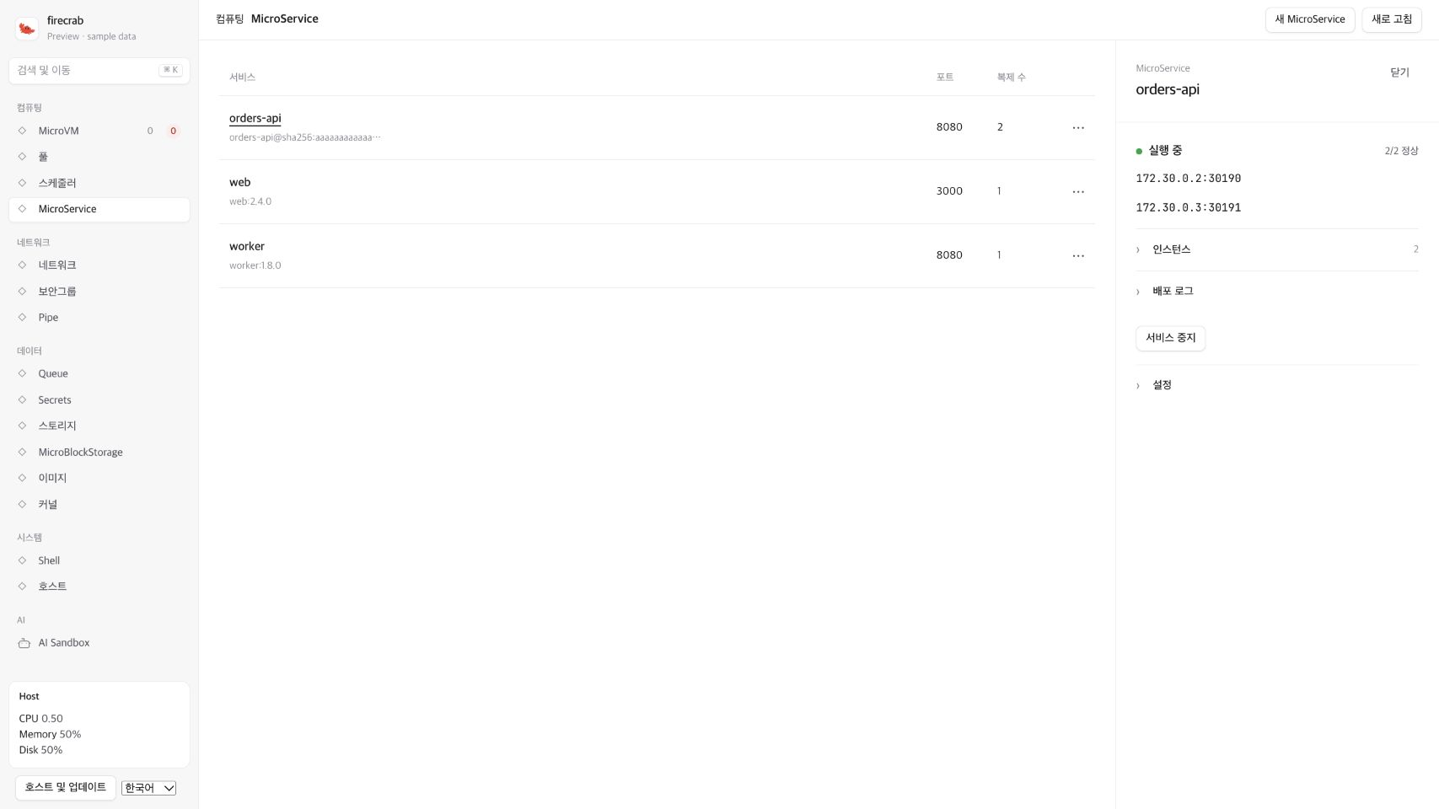
서버리스 배포·운영
OCI 이미지로 앱 배포
HTTP 준비 상태 확인
업데이트·롤백 관리
AI 결과 검토·코드 반영 후
준비한 이미지로 앱 배포
Deploy 기능 화면 · 예시 데이터
외부 연결(PIPE): 이미지 저장소·DB/Storage·Secret·도메인
11
Notes:
발표 시간 50초
앱 배포는 준비한 OCI 이미지를 기준으로 진행합니다. OCI 이미지는 앱과 실행에 필요한 파일을 묶은 표준 이미지입니다.
AI 작업 결과를 검토해 코드를 반영하고, 이미지를 준비한 뒤 Deploy에서 배포합니다. 코드 반영과 이미지 준비, 배포는 각각 확인하는 단계입니다.
배포할 때는 HTTP 준비 상태를 확인합니다. 이후에는 업데이트와 롤백을 관리합니다.
이미지 저장소나 DB 같은 외부 서비스의 연결 정보는 PIPE에서 관리합니다.
이렇게 앱을 배포한 뒤, 여러 호스트에 있는 VM과 서비스를 관리하는 기능이 Cluster입니다.
설명 범위
준비한 OCI 이미지로 앱을 배포하고 HTTP 준비 상태, 업데이트와 롤백을 관리한다. PIPE는 이미지 저장소·DB·Storage·Secret·도메인 연결 기능으로 짧게 설명한다. 앱의 데이터는 외부 DB와 Storage에서 관리하고 자격증명의 로컬 보관 범위는 별도로 구분한다.
출처
https://github.com/SteelCrab/firecrab/blob/main/public-docs/development/ai-sandbox-context-coordination.md
https://github.com/SteelCrab/firecrab/blob/main/public-docs/guides/microservices.md
https://github.com/SteelCrab/firecrab/blob/main/public-docs/guides/deploy.md
https://github.com/SteelCrab/firecrab/blob/main/public-docs/guides/multihost.md
https://github.com/SteelCrab/firecrab/blob/main/public-docs/guides/pipe.md

Slide 12
클러스터 관리
클러스터 관리
호스트 등록
호스트 상태와 배치 관리
보유 자원과 준비 상태 확인
VM·복제본 배치
호스트 A
호스트 B
실행할 호스트와 앱 복제본 관리
MicroVM · 앱 복제본
MicroVM · 앱 복제본
배포 상태 확인
호스트별 네트워크·디스크
호스트별 네트워크·디스크
요청 기록과 실제 상태를 함께 확인
여러 호스트의 VM 배치와 앱 복제본 상태를 한곳에서 확인
12
Notes:
발표 시간 50초
Firecrab은 여러 호스트를 클러스터로 구성할 수 있습니다.
먼저 호스트를 등록하고 보유 자원과 준비 상태를 확인합니다. 그다음 VM과 앱 복제본이 실행될 호스트를 관리합니다. 복제본은 같은 앱을 여러 개 실행하는 단위입니다.
그림에서는 두 호스트의 VM과 앱 복제본을 한곳에서 확인하는 구성을 보여 줍니다. 요청한 배포 기록과 실제 상태를 함께 확인할 수 있습니다.
현재 네트워크와 디스크는 호스트별 자원으로 관리합니다.
서버가 늘어났을 때도 같은 콘솔에서 배치와 상태를 확인하는 데 초점을 뒀습니다. 이제 준비한 작업 결과와 앱 이미지로 전체 과정을 시연하겠습니다.
설명 범위
호스트 등록, 보유 자원과 준비 상태 확인, VM과 앱 복제본 배치를 설명한다. 현재 네트워크와 디스크는 호스트별 자원이다. 컨트롤러 HA, 자동 호스트 장애 대체와 VM 이동은 현재 범위와 구분한다.
출처
https://github.com/microsoft/fluentui-system-icons/blob/main/LICENSE
https://github.com/microsoft/fluentui-system-icons/blob/main/assets/Apps%20List/SVG/ic_fluent_apps_list_32_color.svg
https://lucide.dev/icons/server
https://github.com/SteelCrab/firecrab/blob/main/public-docs/guides/multihost.md
https://github.com/SteelCrab/firecrab/blob/main/public-docs/guides/service-state.md
https://github.com/SteelCrab/firecrab/blob/main/public-docs/reference/architecture.md
https://github.com/SteelCrab/firecrab/issues/465

Slide 13
기능 시연
00–20초
AI 작업 결과 검토
변경 파일·명령 출력·테스트 결과
20–40초
MicroVM 실행 환경 확인
작업에 연결된 실행 환경과 자원
40–70초
준비한 이미지로 Deploy 실행
이미지와 준비 상태 검사 결과
70–90초
배포 상태·로그 확인
앱 접속·로그·이벤트
시연 전 AI 작업과 이미지 준비 완료
13
Notes:
발표 시간 90초
(시연 전에 AI 작업 결과와 앱 이미지를 준비한다. 실제 화면을 확인한 뒤 다음 대사를 읽는다.)
### 00–20초 AI 작업 결과 검토
(AI Sandbox의 작업 결과를 연다.)
먼저 준비한 AI 작업 결과입니다. 변경 파일과 실행한 명령, 테스트 결과를 확인합니다. 이 내용을 검토하고 원본에 반영할 파일을 선택합니다.
### 20–40초 MicroVM 실행 환경 확인
(작업에 연결된 MicroVM의 상태와 콘솔을 보여 준다.)
다음은 이 작업에 연결된 MicroVM입니다. 실행 환경과 할당 자원, 콘솔을 확인할 수 있습니다.
### 40–70초 이미지 배포
(미리 준비한 이미지를 선택하고 Deploy 실행과 준비 상태를 확인한다.)
검토한 코드로 미리 준비한 이미지를 배포하겠습니다. 배포 요청 뒤에는 앱의 준비 상태와 실행 상태를 확인합니다.
### 70–90초 앱과 로그 확인
(앱에 접속하고 배포 상태·로그·이벤트를 보여 준다.)
마지막으로 앱에 접속하고 로그와 이벤트를 확인합니다. AI 작업 결과 검토부터 실행 환경 확인, 앱 배포와 운영 상태 확인까지의 구성입니다.
설명 범위
시연은 90초다. AI 작업 결과 검토 20초, MicroVM 환경 확인 20초, 준비한 이미지 배포 30초, 앱 접속과 로그 확인 20초로 구성한다. 새 모델 응답과 이미지 빌드 시간을 기다리지 않도록 실제 결과와 이미지를 미리 준비한다. 시연 영상은 재촬영 대기 상태다.
출처
https://github.com/SteelCrab/firecrab/blob/main/public-docs/guides/ai-sandbox.md
https://github.com/SteelCrab/firecrab/blob/main/public-docs/guides/sandbox-environments.md
https://github.com/SteelCrab/firecrab/blob/main/public-docs/guides/deploy.md
https://github.com/SteelCrab/firecrab/blob/main/public-docs/guides/otlp.md
https://github.com/SteelCrab/firecrab/blob/main/public-docs/guides/service-recovery.md

Slide 14
활용 방안과 계획
활용 방안
개발 계획
공개 개발
개인·개발팀 운영
안정성과 운영 편의
Apache-2.0
AI 프로젝트 검증
내 서버·클러스터 앱 운영
복구·재연결 검증 확대
설치·업데이트 안내 보완
Rust 코드·웹 콘솔
다국어 README·운영 문서
Issue·PR로 기여
CI 검사·테스트 구성
ARM64 KVM 일시정지·재개·API 재연결 기록 공개 (2026.10.23)
14
Notes:
발표 시간 55초
활용 방안은 개인 개발과 개발팀 운영으로 나눌 수 있습니다.
개인 서버에서는 AI 프로젝트를 검증하고 앱을 운영할 수 있습니다. 개발팀은 여러 호스트에 배치한 VM과 앱 복제본을 같은 콘솔에서 관리할 수 있습니다.
다음 개발에서는 복구와 재연결 상황의 검증을 확대하고, 설치와 업데이트 안내를 보완할 계획입니다.
Firecrab은 Apache-2.0 라이선스로 코드와 문서를 공개합니다. Issue와 PR로 문제를 제보하거나 개선에 참여할 수 있습니다. CI 검사 구성과 ARM64 KVM 실행 기록도 공개해 검증 범위를 확인할 수 있게 합니다.
설명 범위
활용 방안, 개발 계획, 공개 개발 순서로 설명한다. 개인 서버의 AI 프로젝트 검증과 개발팀의 앱 운영에 활용한다. 복구·재연결 검증과 설치·업데이트 안내를 보완한다. Apache-2.0 코드·문서와 Issue·PR 기여 경로를 소개한다. ARM64 KVM 기록은 일시정지·재개·API 재연결 확인 범위다.
출처
https://github.com/SteelCrab/firecrab/blob/main/LICENSE
https://github.com/SteelCrab/firecrab/blob/main/CONTRIBUTING.md
https://github.com/SteelCrab/firecrab/blob/main/public-docs/development/ci.md
https://github.com/SteelCrab/firecrab/blob/main/public-docs/development/validation-history.md
https://github.com/SteelCrab/firecrab/blob/main/.github/workflows/ci.yml
https://github.com/SteelCrab/firecrab/blob/main/CHANGELOG.md
https://github.com/SteelCrab/firecrab/blob/main/public-docs/development/canvas-sandbox-contract.md

Slide 15
마무리
AI 작업과 서비스 운영을 한곳에서
AI 협업과 MicroVM 격리, 배포·운영을
내 서버와 클러스터에서 함께 관리한다.
감사합니다
질문을 받겠습니다
github.com/SteelCrab/firecrab
JustForFun 박용현 접수번호 3633
15
Notes:
발표 시간 20초
Firecrab은 AI 작업과 서비스 운영을 한곳에서 관리하는 플랫폼입니다.
AI 협업과 MicroVM 격리, 배포·운영을 내 서버와 클러스터에서 함께 다룹니다.
이상으로 발표를 마치겠습니다. 감사합니다. 질문을 받겠습니다.
설명 범위
AI 작업과 서비스 운영을 한곳에서 관리한다는 가치를 정리한다. 감사 인사로 본 발표를 마친 뒤 질문을 받는다. 질문에 따라 16~17페이지 부록을 사용한다.
출처
https://github.com/SteelCrab/firecrab
https://github.com/SteelCrab/firecrab/issues/496
https://github.com/SteelCrab/firecrab/blob/main/public-docs/guides/multihost.md

Slide 16
지원 환경
호스트 | 실행 방식 | 필수 조건과 확인 범위
Linux | systemd·KVM | x86_64 또는 ARM64 · /dev/kvm
macOS | Debian 관리 VM | M3 이상 중첩 가상화 · M5 기록
Windows Preview | WSL2 기반 관리 환경 | 중첩 KVM·실기 검증 범위 확대 필요
클러스터: 호스트 등록·VM 배치·복제 서비스 관리
현재 네트워크와 디스크는 호스트별 관리
컨트롤러 HA·자동 호스트 장애 대체·VM 이동은 별도 범위
16
Notes:
발표 시간 0초
Linux에서는 KVM을 사용합니다. macOS는 중첩 가상화를 지원하는 관리 VM 환경을 사용합니다. Windows는 Preview 범위로 두고 추가 실기 검증을 진행할 부분을 구분하고 있습니다.
현재 클러스터 기능은 호스트 등록과 VM 배치, 앱 복제본 관리입니다. 관리 서버 이중화나 자동 호스트 장애 대체, 호스트 사이의 VM 이동은 이 범위와 구분합니다.
설명 범위
질의응답용 부록이다. Linux는 KVM이 필요하다. macOS는 중첩 가상화가 가능한 관리 VM 환경을 사용한다. Windows는 Preview이며 추가 실기 검증 범위를 구분한다. 클러스터는 호스트 등록·VM 배치·복제 서비스 관리 범위로 설명한다.
출처
https://github.com/SteelCrab/firecrab/blob/main/public-docs/guides/multihost.md
https://github.com/SteelCrab/firecrab/blob/main/public-docs/guides/service-state.md
https://github.com/SteelCrab/firecrab/blob/main/public-docs/getting-started/macos.md
https://github.com/SteelCrab/firecrab/blob/main/public-docs/getting-started/windows.md
https://github.com/SteelCrab/firecrab/issues/465
https://github.com/SteelCrab/firecrab/blob/main/README.md

Slide 17





사용 오픈소스
가상머신
API 서버
웹 콘솔
터미널
보안 통신
Firecracker
Tokio · Axum
React
Ghostty Web
rustls
MicroVM 생성·실행
비동기 작업 처리
HTTP API 요청
웹 화면·상태 관리
브라우저 터미널
TLS 암호화 통신
17
Notes:
발표 시간 0초
Firecrab에 실제 사용하는 핵심 오픈소스입니다.
Firecracker로 MicroVM을 생성하고 실행합니다. Tokio와 Axum으로 비동기 작업과 HTTP API 요청을 처리합니다.
웹 콘솔은 React로 구성합니다. 터미널에는 Ghostty Web를 사용하고, TLS 암호화 통신에는 rustls를 사용합니다.
설명 범위
질의응답용 부록이다. Firecracker는 MicroVM을 실행한다. Tokio·Axum은 비동기 작업과 HTTP API를 처리한다. 웹 콘솔은 React, 터미널은 Ghostty Web이다. rustls는 TLS 암호화 통신을 처리한다. 발표자가 확인한 구성을 기준으로 설명한다.
출처
https://github.com/SteelCrab/firecrab/blob/219ef55cdc6fb6cdf50cb58b6a5d19465fa721dc/firecrab-frontend/src/App.tsx
https://github.com/SteelCrab/firecrab/blob/a3457aa4bde193fec5512db5339d55135932732d/firecrab-frontend/web/terminal/engine.js
https://github.com/SteelCrab/firecrab/blob/219ef55cdc6fb6cdf50cb58b6a5d19465fa721dc/firecrab-api/Cargo.toml
https://react.dev/images/brand/logo_dark.svg
https://ghostty.org/

